Slide 1
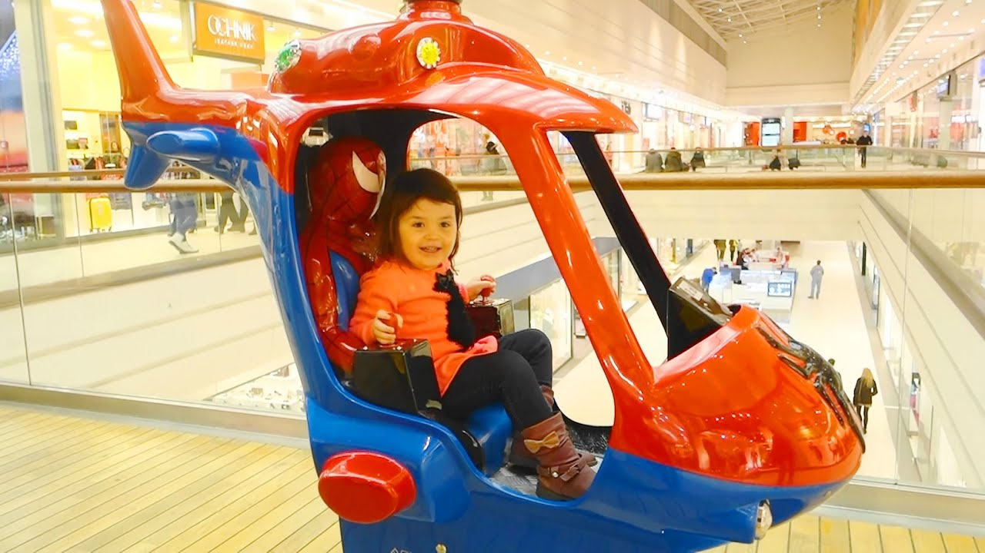

Slide 2
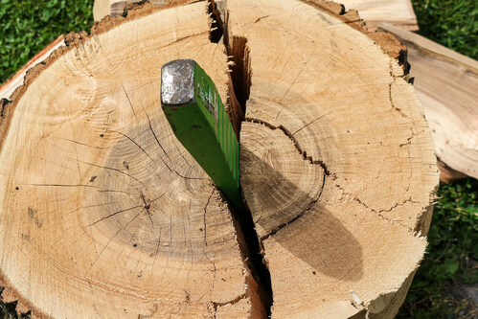
ANTZINAKO EUSKAL KOLEKTIBISMOA
EKONOMIA ALTERNATIBOAZ

Slide 3
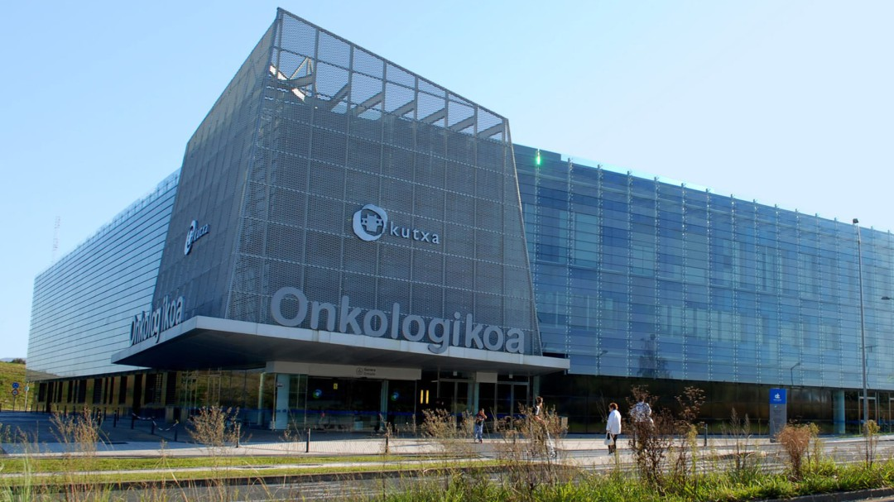
ONKOLOGOEK EZ DUTE MINBIZIA MAITE

Slide 4
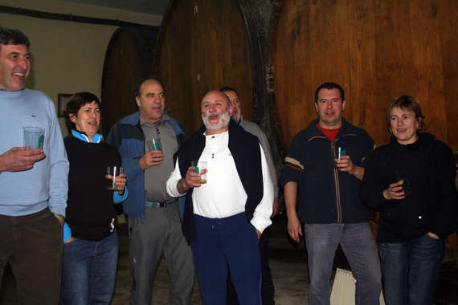
NORI BEREA, GIZA LEGEA

Slide 5
GAI-JARTZAILE

Slide 6
EZ GAUDE BAKARRIK

Slide 7
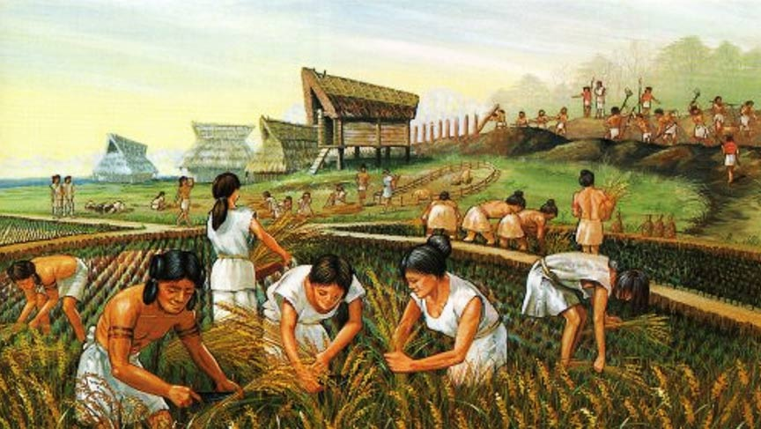
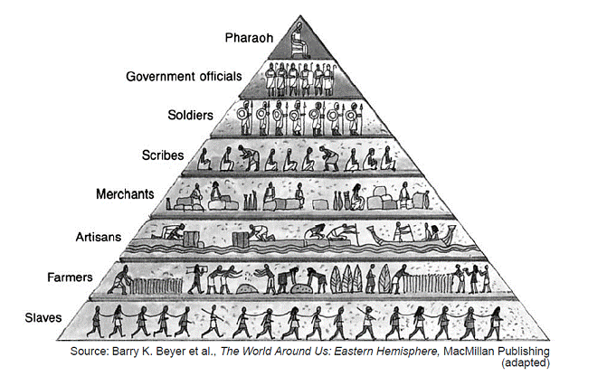
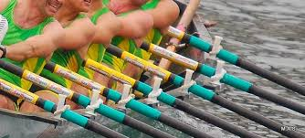
HAIZEAREN AURKAKO BILAKAERA
?

Slide 8
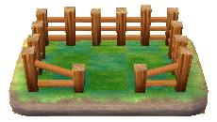
JABETZA PRIBATUAREN SORBURUA
PRIBATUA BAI, BAINA TALDE JABETZA

Slide 9
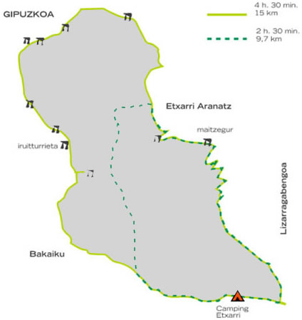
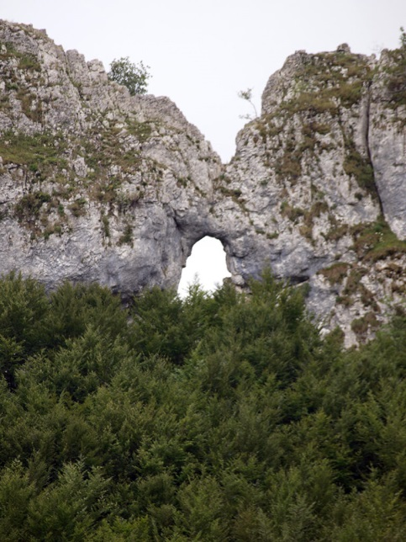
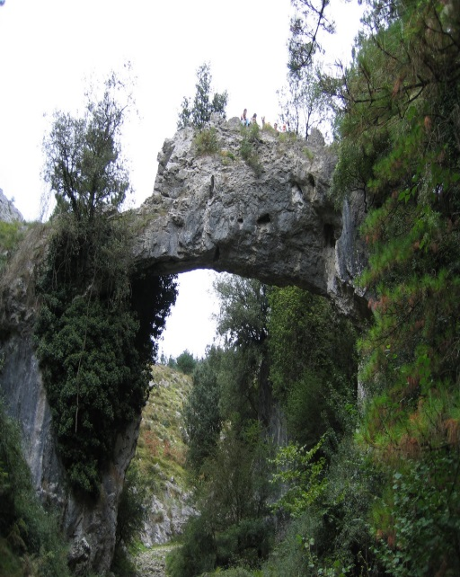
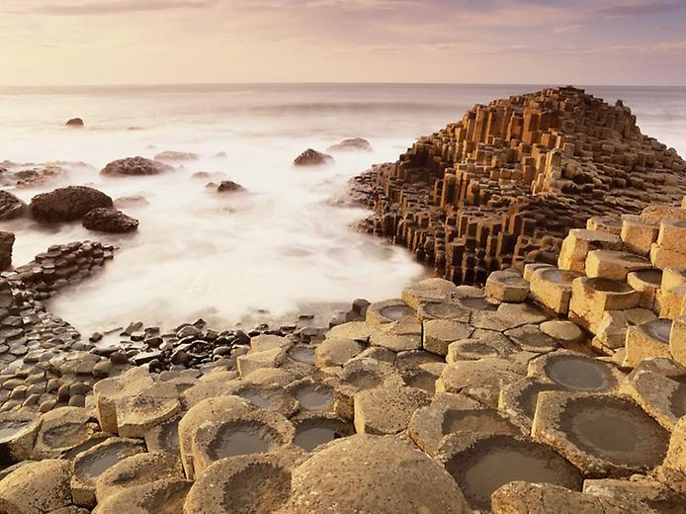
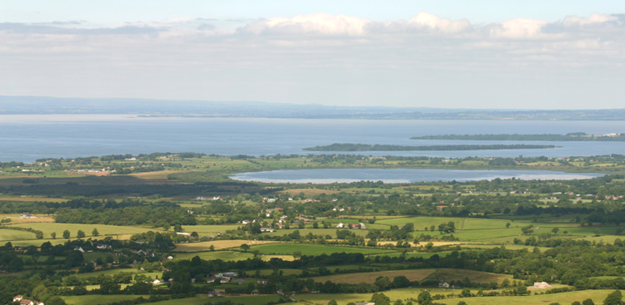
FROGAK ARKEOLOGIAN ETA MITOLOGIAN
PAISAIA EZ DUELAKO NATURAK SORTU, LANAK BAIZIK

Slide 10
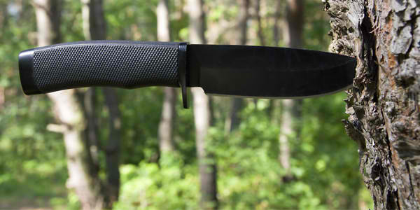
ELKARTASUN EREDUAK

Slide 11
ANGELUEN FRESKALDIA
UDAL JABETZA
SUSTRAIEN ASPALDIKOTASUNA
ZERGAK
OINORDEKOTZA

Slide 12
NEKEZ ENTZUTEN DITUGUNAK
Kalbinismoaren zalantzak ekonomia finantzariarekin.
Lanaren apologia eta aberastasunaren mugak etika protestantean.
Aberastasuna gizartean inbestitu beharra.
Aberastasunaren kezka katiximetan. Katolikoak bitartean… Fair Play
Odegaard, J.K. Rowlings

